Slide 1

Moins peur, moins mal grâce aux nouvelles technologies
Groupe des Référents Douleur du Pôle Médico-chirurgical de Pédiatrie, Hôpitaux Universitaires de Strasbourg.

Slide 2
Contexte
L'hospitalisation d'un enfant constitue un événement marquant pour lui et ses parents.
Leur confrontation à un environnement inconnu et les différents examens peuvent provoquer une anxiété.
Celle-ci peut majorer la douleur de l'enfant mais également provoquer des séquelles en termes de comportement.

Slide 3
Objectifs de la présentation
Depuis plusieurs années, dans le pôle de pédiatrie des HUS, les équipes utilisent les nouvelles technologies à des fins de distraction dans les différents services pour diminuer l’anxiété et la douleur liées aux soins.
3 projets :
-HypnoVR
-les voitures électriques
-YGIH 3.0

Slide 4
HYPNO VR
Séance d’hypnose médicale en réalité virtuelle.
Stimulation multisensorielle du patient.
Indications en pédiatrie :
Pose et ablation de PAC, de piccline
Bloc locorégional
Analgésie post op chirurgie scoliose
Soins dentaires
Casque de réalité virtuelle et casque audio.

Slide 5

Différents univers : fonds marins, plage, sous-bois, espace.
Augmenter le confort des patients
Moins de douleur et moins d’anxiété
Avec la réalité virtuelle, immersion dans un monde qui permet de ressentir des sensations agréables.

Slide 6
Faciliter la réhabilitation
Moins de temps en salle de réveil : étude faite en salle de réveil avec le score de Yale.
En postopératoire, les patients traités par l’hypnose présentent des scores de douleurs abaissés, moins de nausées et de vomissements.

Slide 7
Efficacité démontrée
Plus de 300 publications médicales.
Des études ont montré que l’hypnose permettait de diminuer la quantité d’antalgiques et/ou de sédatifs administrés pendant les interventions chirurgicales/soins douloureux.

Slide 8
Voitures electriques
Le départ au bloc opératoire est synonyme de séparation parents/enfant. Cela entraîne des réticences +/- importantes selon le vécu de l’enfant et de ses parents.
Augmentation du stress, de la peur malgré des explications en amont.
Place de la prémédication.
Repenser l’organisation.
Depuis printemps 2019, proposition de la voiture lors de la consultation d’anesthésie.

Slide 9

Enfant à partir de 2 ans jusqu’à 6-7 ans. Poids max: 30 kg.
Découverte de la voiture le jour de l’hospitalisation seulement donc l’imaginaire de l’enfant a été stimulé. Réactions positives de l’enfant.
Explications aux parents de la procédure.
Départ au bloc : tenue de pilote (charlotte, chausson, pantalon et tunique jetables). Installation dans la voiture. Contact, GPS. C’est le départ…

Slide 10
L’enfant est concentré, les parents filment. L’enfant est fier, content.
Arrivée devant l’entrée du bloc opératoire: séparation d’avec les parents; pause bisou. Relais pris par l’équipe du bloc (IADE, IBODE, médecin anesthésiste).
En voiture jusqu’à la salle d’opération.
IMG_3676.MOV
IMG_3682.MOV
IMG_3683.MOV

Slide 11
Le jeu l’emporte sur la peur. Baisse significative des prémédications.
Si pas d’utilisation possible de la voiture alors l’enfant marche jusqu’au bloc ou porté par ses parents.
Perspective : déploiement dans d’autres services de chirurgie, de médecine.

Slide 12

YGIH 3.0
Objectif :
Améliorer la communication et l'information auprès de l'enfant hospitalisé et de ses parents.
En utilisant la distraction, l’outil informatique a pour but de rassurer l'enfant et ses parents par rapport à son parcours de soin et de diminuer l’anxiété et la douleur induite par les soins.

Slide 13







  La première étape : la conception de l’application suite à notre participation au Hacking Health Camp 2015 (évènement qui réunit des professionnels de santé et des développeurs informatiques, designers,…).

Slide 14
  La 2e étape a été la présentation de l’application sur tablette dans deux services « tests »:
    - Plusieurs tablettes sont opérationnelles et permettent aux soignants des services de chirurgie et d’hémato-oncologie pédiatrique d’accompagner les patients et leurs familles
    - 3 catégories de soins sont abordées :
    ◊ les soins douloureux : la prise de sang/pose de voie veineuse périphérique
    ◊ l’imagerie : la radiographie standard, l’échographie, l’IRM et le scanner,
    ◊ l’arrivée au bloc opératoire.

Slide 15
La 3ème étape: une évaluation par questionnaires est en cours dans les 2 services tests depuis le mois de juin 2019. Cette phase est vraiment importante afin de pouvoir…
…permettre d’améliorer l’application (design, extension à d’autres soins) et permettre sa diffusion à l’ensemble du pôle (et ailleurs). Une étude plus large permettra d’évaluer son efficacité.

Slide 16
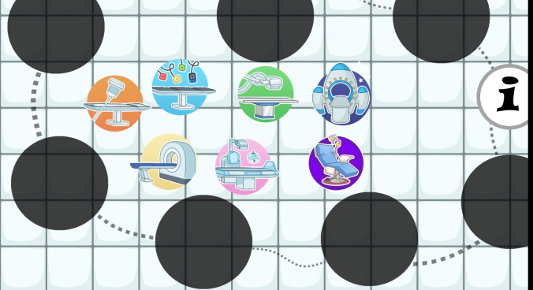
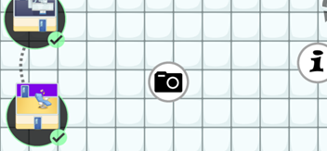
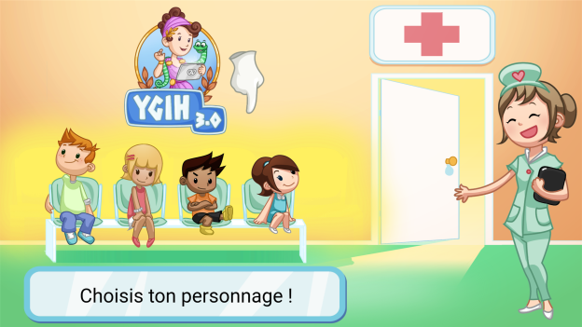
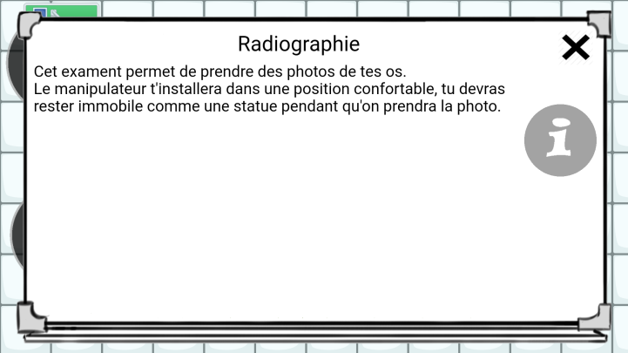
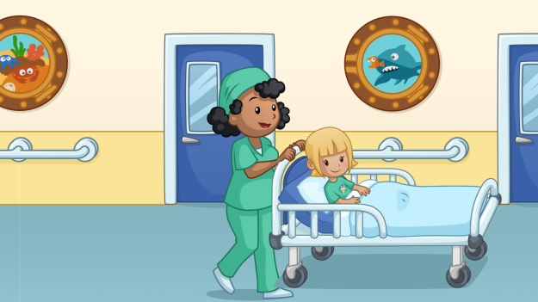
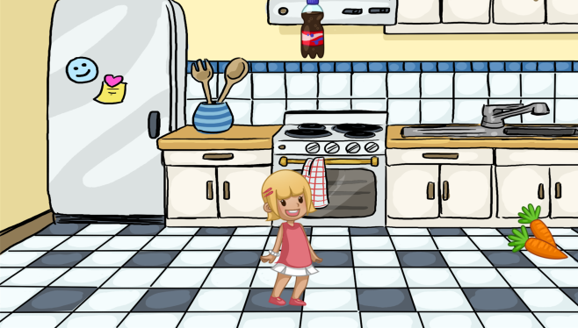
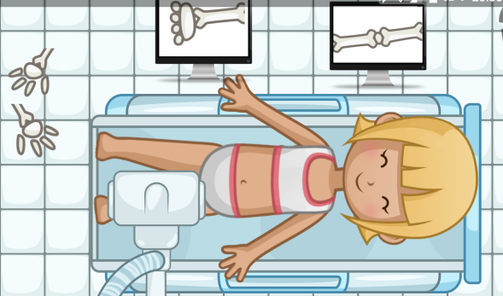
Pour chaque étape du parcours de soins, des notes explicatives et des photos sont disponibles
Notes:
. Un jeu de courte durée est proposé mettant en valeur les enjeux de chaque soin (« rester immobile » pour l’IRM, « le déshabillage » pour le bloc,…). Comprendre les étapes,

Slide 17

MERCI POUR VOTRE ATTENTION
Dr Claire Arbitre, Anne Franck (IBODE), Claire-Charlotte Gaulier (IDEP).

